Slide 1
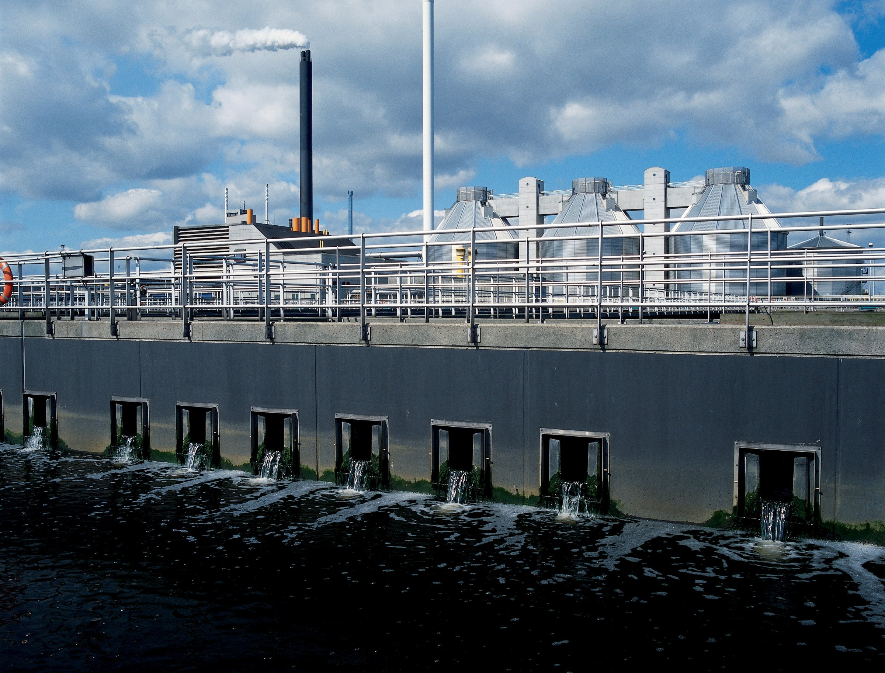
Markedsdialog hos BIOFOS vedr. Udbud af kemikalier
2024

Slide 2
Agenda
12. september 2024
Velkomst og kort præsentation af deltagere
Om BIOFOS
Introduktion til udbudsmaterialet
Drøftelse af spørgsmål
Konditionsmæssighed
Det videre forløb

Slide 3

1. Velkomst og kort præsentation af deltagere
Fra BIOFOS
Fra markedet

Slide 4

2. Om BIOFOS
Danmarks største spildevandsvirksomhed
BIOFOS renser vandet for 1,2 mio. indbyggere i hovedstadsområdet på vores tre renseanlæg: Lynetten, Avedøre og Damhusåen.
Ressourcerne i spildevandet udnytter vi til klimavenlig energi i form af el, biogas og fjernvarme til forsyningsnettet.
BIOFOS har desuden en aktiv skoletjeneste, hvor skoleelever hvert år modtager undervisning i spildevand, miljø og bæredygti.

Slide 5

3. Introduktion til udbudsmaterialet
• Udbudsbekendtgørelse
• Udbudsbetingelser
• Det fælles europæiske udbudsdokument (ESPD)
• Bilag 1 – Kontrakt
• Bilag 2 – Kravspecifikation
• Bilag 2A – Estimerede mængder
• Bilag 3 – Information til eksterne samarbejdspartnere om sikkert og sundt arbejde
• Bilag 4 – Tilbudsliste
• Bilag 5 – Tro- og loveerklæring vedr. forbindelser til Rusland
• Bilag 6 – Skabelon for fremsendelse af spørgsmål
• Bilag 7 – Skabelon for konsortieerklæring
• Bilag 8 – Skabelon for støtteerklæring
• Bilag 9 – Skabelon for underleverandørerklæring

Slide 6

4. Drøftelse af spørgsmål
Nyt posefilteranlæg på Renseanlæg Lynetten ultimo 2025 – Bemærk ændringer i forbruget af kemikalier.
Muligheder for leverandørerne at få adgang til MA signal til at styre leverancerne – er det en fordel for BIOFOS/for leverandørerne? Hvordan hænger det sammen med kravet, om at levering skal ske kl. 7.00-12.00?
Bemærk at BIOFOS har behov for at kende mængde og pris for kunne lave fakturamatch.
Prisregulering – er prisindekset for indenlandsk vareforsyning retvisende?
Hvordan forstår og arbejder markedet med at forbedre bæredygtighed?

Slide 7
4. Drøftelse af spørgsmål
[Indsæt eventuelle spørgsmål modtaget fra markedet inden markedsdialogen]

Slide 8

5. Konditionsmæssighed
  Opfyld alle mindstekrav i udbuddet
  Opmærksomhedspunkter:
    Skriv ikke mindre eller mere end anmodet om.
    Lav ikke forbehold i dit tilbud.
    BIOFOS er i alle tilfælde berettiget til at forkaste tilbud, som indeholder forbehold og lignende, og vil i visse tilfælde ligefrem være forpligtet hertil.
    Stil i stedet spørgsmål
    Kun kommunikation via udbudssystemet

Slide 9
6. Det videre forløb
AKTIVITET | FORVENTEDE DATOER
Udbudsbekendtgørelse sendes til offentliggørelse | Oktober 2024
Tilbudsfrist | December 2024
Evaluering + indhentning af dokumentation | Januar 2024
Underretning om tildelingsbeslutning | Februar 2025
Kontraktindgåelse (tidligst) | Februar 2025
Opstartsmøde (forventet) | Marts 2025
Kontraktstart (forventet) | 1. April 2025
  1. Forventet tidsplan, se oversigt til højre
  2. Påmindelse: Anmodning om advisering på ”Markedsdialog” i Mercell betyder ikke, at man får automatisk advisering fra Mercell, når selve udbuddet offentliggøres.

Slide 10
BIOFOS takker for i dag.
Referat udsendes snarest muligt.

